Slide 1
CIENCIAS NATURALES
2° MEDIO

Slide 2
SEXUALIDAD HUMANA
¿Cómo entendemos nosotros la sexualidad?, ¿Cuáles serian las dimensiones de la sexualidad?
ACTIVIDAD 1
Después de haber discutido los diferentes conceptos asociados a la sexualidad y el sexo, define cuales serian las dimensiones acerca de la sexualidad humana.
Cuando hablamos de sexualidad humana podemos nombrar diferentes dimensiones que la componen:
Dimensión biológica
Dimensión psicológica
Dimensión social
Dimensión afectiva

Slide 3
SEXUALIDAD HUMANA
Ahora, ¿Cuáles serian las principales diferencias de las dimensiones de la sexualidad?
Escribe, según tus conocimientos, las diferencias entre las dimensiones mencionadas anteriormente.
La dimensión biológica habla de los aspectos físicos de los individuos.
La dimensión psicológica habla de la parte más de percepción y relación interpersonal de los individuos.
La dimensión social habla de la parte de relaciones con los otros individuos, comportamientos etc.
La dimensión afectiva habla de los sentimientos, el placer, el disgusto, etc.

Slide 4
SEXUALIDAD HUMANA
Como se mencionó anteriormente, la sexualidad humana tiene diferentes dimensiones, las cuales nos permiten vivir nuestra vida desde diferentes experiencias.
La dimensión biológica es la primera en la que uno puede adentrarse, conocer la parte física del ser humano nos da el paso para comprender los diferentes aspectos de la sexualidad humana.
En términos biológicos podemos reconocer el sexo masculino y sexo femenino. Ambos tienen sus estructuras definidas y procesos específicos.
Cuando el humano entra en la pubertad, ambos sexos experiencias cambios notorios.

Slide 5
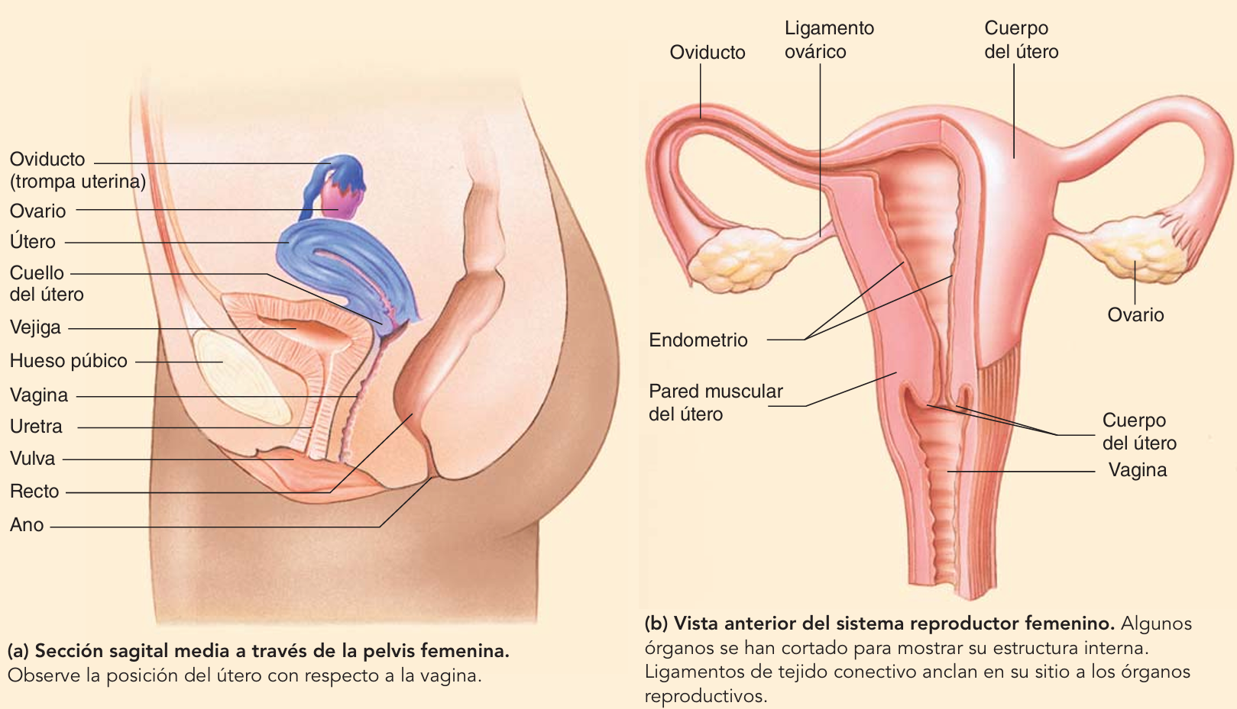
SEXUALIDAD HUMANA

Slide 6
SEXUALIDAD HUMANA
Además del órgano reproductor femenino, la dimensión biológica también tiene incluido diferentes glándulas y el sistema endocrino, ya que, la incidencia de las hormonas influyen de gran manera en los diferentes procesos.

Slide 7
SEXUALIDAD HUMANA
Además del órgano reproductor femenino, la dimensión biológica también tiene incluido diferentes glándulas y el sistema endocrino, ya que, la incidencia de las hormonas influyen de gran manera en los diferentes procesos.

Slide 8
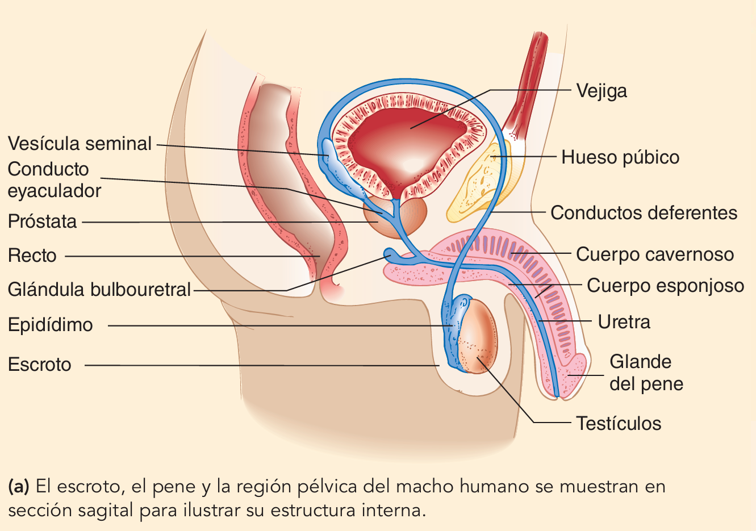
SEXUALIDAD HUMANA

Slide 9
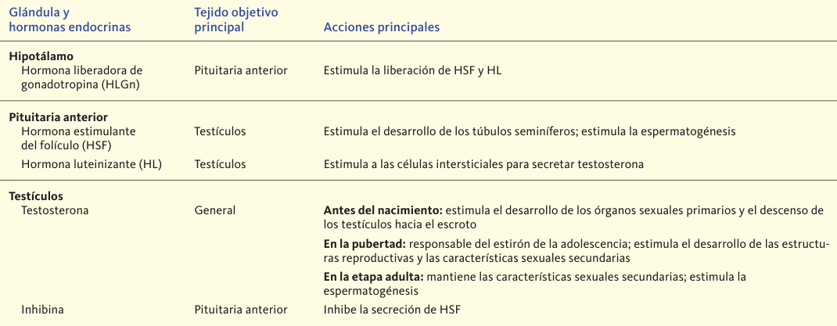
SEXUALIDAD HUMANA
Lo mismo ocurre con hablamos del sexo masculino, no solo está incluido el sistema reproductor, sino qué, también el sistema endocrino tiene su incidencia.

